Slide 1
第五章 构造数据类型
5.1 枚举类型
5.2 数组类型
5.3 结构类型
5.4 联合类型
5.5 指针类型
5.6 引用类型
Notes:
有些数据不适合用基本数据类型来表示：向量、矩阵、内存地址 …
为此，C++语言提供由基本数据类型来构造新类型的手段——即构造数据类型（属于用户自定义数据类型）

Slide 2
本章内容
5.1 枚举类型
5.2 数组类型
5.3 结构类型
5.4 联合类型
5.5 指针类型
5.6 引用类型
Notes:
引用类型是C++扩展出来的

Slide 3
5.1.1 枚举类型的定义
类型定义格式
enum <枚举类型名> {<枚举值表>};
enum Day{SUN, MON, TUE, WED}
enum Month{JAN, FEB, MAR}
枚举值
每一个枚举值都对应一个整数。
默认情况下，第一个值为0，第二个值为1，依次类推。
定义时，可给枚举值指定对应的整数值。例如：
enum Day {SUN=7, MON=1, TUE, WED, THU, FRI, SAT};
Notes:
目的：提高程序的正确性和易读性。
Bool类型可看成C++语言提供的枚举类型：enum bool {false, true};
每指定一个整数，后面的枚举值都会递增
{SUN=7, MON, TUE=8, … } 此定义中Mon和Tue会相等

Slide 4
5.1.1 枚举类型的定义
枚举类型变量的定义格式
<枚举类型名> <变量表>;
例如：Day work_day, rest_day;
enum <枚举类型名> <变量表>;
C语言的写法
enum <枚举类型名> {<枚举值表>} <变量表>;
例如：enum Day {SUN, MON, TUE} d1, d2;
enum {<枚举值表>} <变量表>;
例如：enum {V1, V2, V3} v1, v2;

Slide 5
5.1.2 枚举类型的操作
赋值
只在相应枚举类型的值集中取值。例如：
Day day;
day = SUN; //OK
day = RED; //Error
相同枚举类型之间可进行赋值操作，例如：
Day d1, d2;
d2 = d1;
可把枚举值赋值给int型变量，但不能把int型数据赋值给枚举类型的变量。例如：
int a = d1; //OK
d1 = a; //Error
d1 = (Day)a; //OK，但不安全 可能枚举里面没有

Slide 6
5.1.2 枚举类型的操作
比较运算：转化为枚举值对应的整数之间的比较。例如：
MON < TUE（结果为true）
MON > RED（可以比较，但是潜在语义错误）
算术运算：枚举值将转换成对应的int型值，运算结果的类型为算术类型。例如：
Day d;
d = d+1; //Error，因为d+1的结果为int类型。
d = (Day)(d+1) //OK
输入输出：不能对枚举类型变量直接进行输入；但可以直接输出为int型，例如：
Day d;
cin >> d; //Error
cout << d; //Ok

Slide 7
5.1.2 枚举类型的操作
#include <iostream>
using namespace std;
//通过输入整数值把该整型值转化为枚举值
int main()
{ Day d;
int i;
cin >> i;
switch (i)
{ case 0: d = SUN; break;
case 1: d = MON; break;
case 2: d = TUE; break;
case 3: d = WED; break;
case 4: d = THU; break;
case 5: d = FRI; break;
case 6: d = SAT; break;
default: cout << "Input Error!" << endl; exit(-1);
}

Slide 8
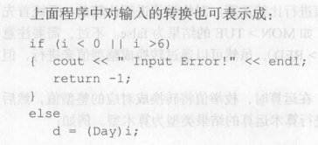
5.1.2 枚举类型的操作
//接上页
switch (d)
{ case SUN: cout << "SUN" << endl; break;
case MON: cout << "MON" << endl; break;
case TUE: cout << "TUE" << endl; break;
case WED: cout << "WED" << endl; break;
case THU: cout << "THU" << endl; break;
case FRI: cout << "FRI" << endl; break;
case SAT: cout << "SAT" << endl; break;
}
return 0;
}
Notes:
例子：输出部分

Slide 9
本章内容
5.1 枚举类型
5.2 数组类型
5.3 结构类型
5.4 联合类型
5.5 指针类型
5.6 引用类型
Notes:
引用类型是C++扩展出来的

Slide 10
5.2 数组类型
如何表示类似于向量和矩阵等的复合数据？C++提供了一种用户自定义的数据类型——数组：它是由固定数量的同类型元素按线性次序所构成。
Notes:
int 一百个变量，可以一万个怎么办呢？
数组，作为线性表的一种（线性表：由固定多个同类型的具有线性次序关系的数据所构成的复合数据类型）。

Slide 11
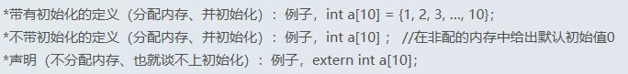
5.2.1 一维数组
一维数组的定义格式：
<元素类型> <数组变量名>[<元素个数>];
例如：int a[10];
typedef <元素类型> <数组类型名>[<元素个数>];
例如：typedef int A[10];
A a; //用类型A来定义a,和A一样
<元素个数>为整型常量表达式
Notes:
*带有初始化的定义（分配内存、并初始化）：例子，int a[10] = {1, 2, 3, …, 10}；
*不带初始化的定义（分配内存、并初始化）：例子，int a[10] ； //在非配的内存中给出默认初始值0
*声明（不分配内存、也就谈不上初始化）：例子，extern int a[10]；

Slide 12
5.2.1 一维数组
初始化：
全部元素初始化，用花括号把元素的初始值括起来
例如： int a[10] = {1, 2, 3, 4, 5, 6, 7, 8, 9, 10};
部分元素初始化，不足部分被初始化为0
例如： int b[10] = {1, 2, 3, 4}; // b[4]~b[9]为0
如果每个元素都进行了初始化，则元素个数可以省略，由初始化值的个数来定
例如： int c[ ] = {1, 2, 3}; // c由三个元素构成

Slide 13
5.2.1 一维数组
访问一维数组元素的格式：
<一维数组变量名>[<下标>]
<下标>为整型表达式，第一个元素的下标为0
例如：int a[10]; //数组a
a[0]、a[1]、...、a[9] //数组元素
C++语言不对数组元素下标越界进行检查，
程序员必须仔细处置这个问题！
Notes:
有的语言中，第一个元素为1，比如matlab

Slide 14
5.2.1 一维数组
一维数组的存储
编译程序将会在内存中给其分配连续的存储空间来存储数组元素。
例如：int a[10]; 其内存空间分配如下：
a[0] a[1] ... a[9]
所占内存空间大小可用sizeof操作符来计算。例如：
int a[10];
cout << sizeof(a); //输出数组a所占的内存字节数
Notes:
了解数组的在内存中的分配细节，才能正确地移动指针

Slide 15
5.2.1 一维数组
向函数传递一维数组
形参为不带数组大小的一维数组定义、以及数组元素的个数。例如：计算其参数指定的一维数组中最大元素的下标:
int max(int x[], int num) //两个形参
{
int i, j;
j = 0;
for (i=1; i<num; i++)
if (x[i] > x[j]) j = i;
return j;
}
形参是一个名字,本身不占内存,只有在函数调用时才会分配内存; 实参是一个变量,在定义时就已分配内存地址。

Slide 16
5.2.1 一维数组
向函数传递一维数组
实参为一维数组变量的名以及数组元素的个数。例如：
int a[10], b[20], index_max;
index_max = max(a, 10); //上面的函数max
cout << a[index_max] << index_max << endl;
index_max = max(b, 20);
cout << b[index_max] << index_max << endl;
数组作为函数参数传递时实际传递的是数组的首地址，函数的形参数组不再分配内存空间，它共享实参数组的内存空间。

Slide 17
5.2.2 一维数组--字符串
C++语言没有提供构造数据类型的字符串。可以用元素类型为char的一维数组（字符数组）表示字符串类型。
用字符数组存贮字符串时，通常在最后一个字符的后面放置字符串结束标记：’\0’。相应地，元素个数应比实际的字符串长度多一个。
string是字符串，但它是类、不是构造数据类型
Notes:
string是字符串，但它是类、不是构造数据类型

Slide 18
5.2.2 一维数组--字符串
字符数组的初始化形式：除了第一种形式，其它形式的初始化都会在最后一个字符的后面自动填充 '\0'
char s[10] = {'h’, 'e', 'l', 'l', 'o', '\0'};
char s[10] = {"hello"};
char s[10] = "hello";
char s[] = "hello";

Slide 19
5.2.2 一维数组--字符串
标准库中的字符串处理函数：
计算字符串的长度
int strlen( const char s[] ); 不包括空字符
字符串复制 /原来的内容就被覆盖了
char *strcpy( char dst[], const char src[] );
字符串拼接
char *strcat( char dst[], const char src[] );
字符串比较 0,1,-1
int strcmp( const char s1[], const char s2[] );
从字符串到数值类型转换的函数
double atof( const char s[] );
int atoi( const char s[] );

Slide 20
5.2.3 二维数组
表示具有二维结构的数据，第一维称为行、第二维称为列，每个元素由其所在的行列唯一确定。定义格式为：
<元素类型> <二维数组变量>[<行数>][<列数>];
例：int a[10][5];
typedef <元素类型> <二维数组类型名>[<行数>][<列数>];
例：typedef int A[10][5];
A a;
例：typedef int B[5];
B a[10]; /a是二维数组
<行数>和<列数>为整型常量表达式

Slide 21
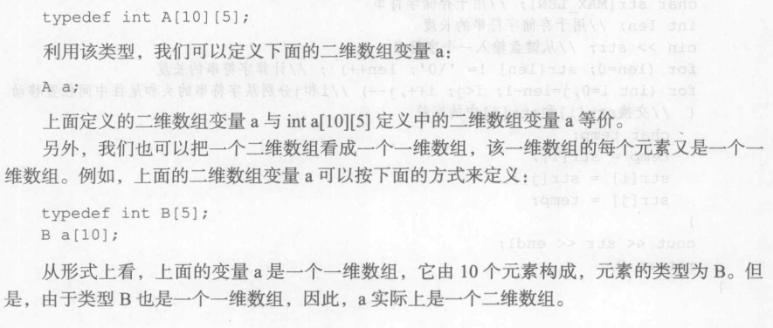

Slide 22
5.2.3 二维数组
初始化：
全部元素初始化，可采用如下形式
例如：int a[2][3] = {{1, 2, 3}, {4, 5, 6}};
int a[2][3] = {1, 2, 3, 4, 5, 6};
部分元素初始化
例如：int b[2][3] = {{1, 2}, {3, 4}}; //b[0][2]和b[1][2]初始化为0
int b[2][3] = {1, 2, 3, 4}; //b[1][1]和b[1][2]初始化为0
如果每个元素都进行了初始化，则行数可以省略、并由初始值的个数来决定
例如： int c[][3] = {{1, 2, 3}, {4, 5, 6}, {7, 8, 3}}; //c有3行

Slide 23
5.2.3 二维数组
访问二维数组元素：
<二维数组变量名>[<下标1>][<下标2>]
<下标1>和<下标2>为整型表达式，均从0开始。
可以以行为单位访问：
例如：int a[10][5];
……
… a[i][j] … //用行标、列标来访问
… a[k] … //从a[0]到a[9]的每行都是一维数组

Slide 24
5.2.3 二维数组
在C++中，二维数组的元素是按照行来存储的。先第一行、再第二行、依此类推。
例如二维数组int a[10][5]的内存空间分配如下：
a[0][0] ... a[0][4] a[1][0] ... a[1][4] ...... a[9][0] ... a[9][4]
Notes:
有些语言如fortran是按列优先来存储二维数组的

Slide 25
5.2.3 二维数组
下面的函数sum计算参数列数为5的二维数组中所有元素的和:
向函数传递二维数组
形参为二维数组的（带有列数）定义、以及行数
例如：int sum(int x[][5], int lin) //接收lin行、5列的二维数组
{ int s=0;
for (int i=0; i < lin; i++)
for (int j=0; j < 5; j++)
s += x[i][j];
return s;
}
参数传递时传递的是数组的首地址。二维数组形参的列数必须要写，否则，无法计算x[i][j]的内存地址。
例：x[i][j]的地址 = x的首地址 + i×列数 + j
Notes:
注：行数可以写，但编译器不会检查

Slide 26
5.2.3 二维数组
向函数传递二维数组
实参为二维数组变量（列数必须与形参相同）
例如：int a[10][5], b[20][5];
......
cout << "a的和为：" << sum(a,10) << endl;
cout << "b的和为：" << sum(b,20) << endl;
又如：int c[40][20];
......
sum(c,40); //Error，列数不符

Slide 27
5.2.3 二维数组
二维数组降为一维数组处理的例子：P140
int sum(int x[], int num)
{ int s=0;
for (int i=0; i<num; i++) s += x[i];
return s;
}
......
int a[10][5], b[20][5], c[40][20];
......
cout << sum(a[0], 10*5) << endl;
cout << sum(b[0], 20*5) << endl;
cout << sum(c[0], 40*20) << endl;

Slide 28
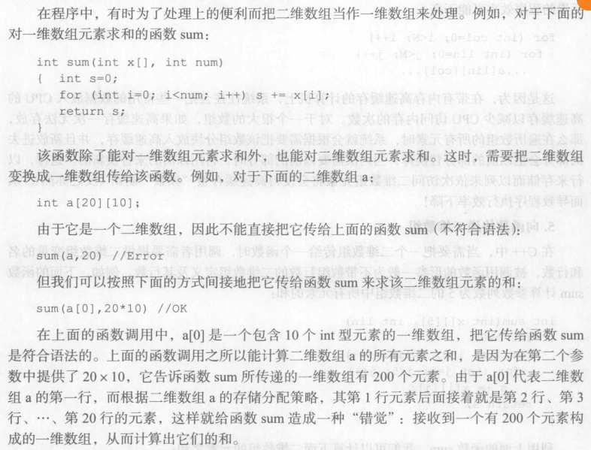

Slide 29
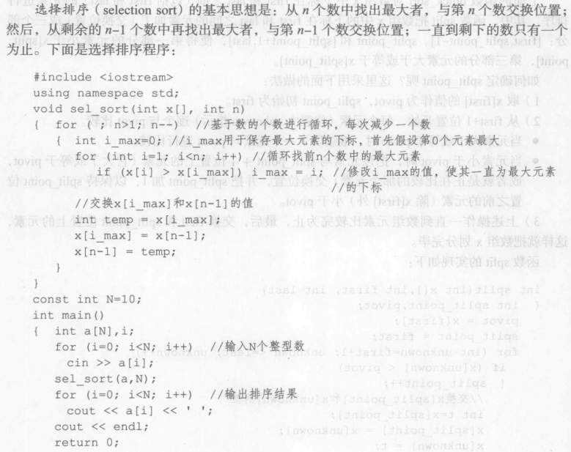

Slide 30
5.2.3 二维数组
高维数组定义：
<元素类型> <数组变量>[<第1维元素个数>]
[<第2维元素个数>]
…
[<第n维元素个数>]

Slide 31
本章内容
5.1 枚举类型
5.2 数组类型
5.3 结构类型
5.4 联合类型
5.5 指针类型
5.6 引用类型
Notes:
引用类型是C++扩展出来的

Slide 32
5.3.1 结构类型的定义
表示固定数量的、类型可以不同的元素所构成的复合数据，它是一种用户自定义类型。定义格式为：
struct <结构类型名> {<成员表>}；
<成员表>为成员名及类型的说明，可以是任意的C++类型（void和本结构除外）。
struct Student
{ int no;
char name[20];
Sex sex;
Date birth_date;
char birth_place[40];
Major major;
};
Notes:
Sex和Major为枚举类型、Date为结构类型

Slide 33
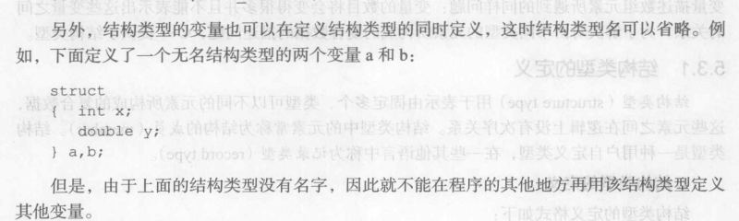
5.3.1 结构类型的定义
结构变量的定义格式：
<结构类型名> <变量名表>;
struct <结构类型名> <变量名表>;
struct <结构类型名> {<成员表>} <变量名表>;
struct {<成员表>} <变量名表>;
例如：struct
{ int x;
double y;
} a, b;
Notes:
第二种：struct关键字可以去掉
第四种：匿名结构体的定义方式

Slide 34
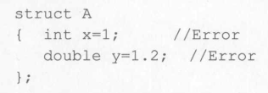
5.3.1 结构类型的定义
结构类型的初始化：用花括号把每个成员的初始值括起来。
不能在定义结构类型的时候初始化 P147
可以在定义结构类型的变量时，进行初始化
例如：
Student some_student = {2, "李四", FEMALE,
{1970,12,20}, “北京”, MATHEMATICS}；

Slide 35
5.3.2 结构类型的操作
访问结构成员
<结构类型变量>.<结构成员名>
点 (.) 称为成员访问操作符，其左为结构类型（或类），右侧为成员
结构类型的名字可以与同一作用域的其他非结构类型标识符相同；结构成员名的作用域为结构作用域
例如：struct A {…}; //结构类型A
int A; //整型变量A
…
struct A a; //此处变量a的定义必须使用关键字struct
a.a1 = 1;
a.a2 = 2;
结构作用域：不同结构的成员之间可以重名，还可以与程序中非结构成员的名字相同
Notes:
结构作用域：不同结构的成员之间可以重名，还可以与程序中非结构成员的名字相同

Slide 36
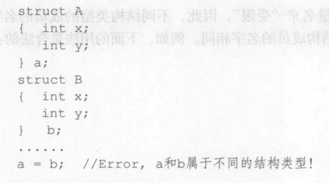
5.3.2 结构类型的操作
赋值
可以对结构变量的成员赋值
也可以进行整体结构赋值
但不同的结构类型之间不能相互赋值
向函数传递结构
函数的形参定义为结构类型
实参为结构变量（值传递）
可作为函数的返回值类型
Notes:
为提高效率，形参、实参可以是结构变量的指针或引用

Slide 37
5.3.2 结构类型的操作
结构变量的存储
结构类型的变量在内存中占用一块连续的存储空间，各个元素按照它们在结构类型中的定义顺序、依次存储在这块内存空间中（在逻辑上没有先后次序）。
st.no
st.sex
st.birth_place
st.student
st.birth_date
st.major

Slide 38
5.3.2 结构类型的操作
结构变量的存储
有的C++编译器会对结构变量的地址空间进行对齐，例如：比如4个字节
struct //结构成员的地址对齐到4的倍数
{ char ch1; //对齐到4的倍数的边界上
int i1;
char ch2; //对齐到4的倍数的边界上
int i2;
}
例子自己课后去看看

Slide 39
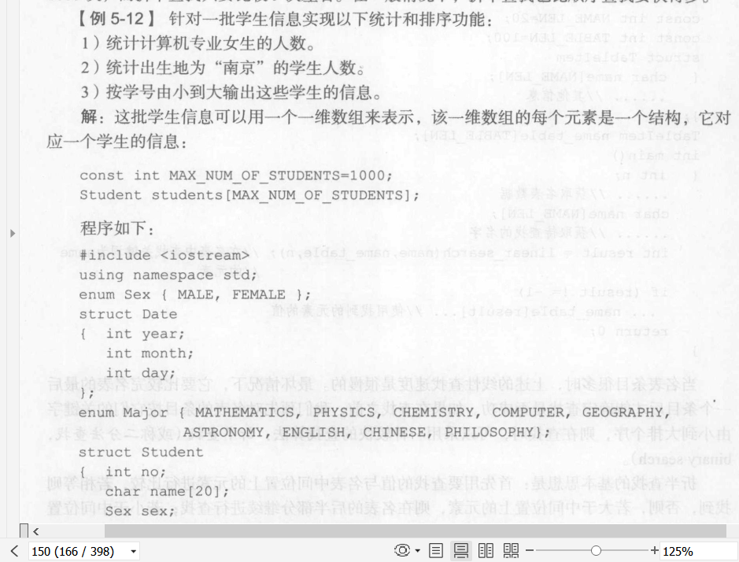

Slide 40
本章内容
5.1 枚举类型
5.2 数组类型
5.3 结构类型
5.4 联合类型
5.5 指针类型
5.6 引用类型

Slide 41
5.4 联合类型
联合类型：用一种类型表示多种类型的数据。在C++程序中，该类型的变量会分阶段地作为不同的类型来使用。
下面给出了一个联合类型的定义：
union A
{ int i;
char c;
double d;
};

Slide 42
5.4 联合类型
在程序运行的不同时刻，可以给一个联合类型的变量赋予不同类型的数据。
例如：A a;
a.i = 12; //以下把i当作int型来用
……
a.c = 'X'; //以下把c当作char型来用
……
a.d = 12.0; //以下把d当作double型来用
……

Slide 43
5.4 联合类型
联合类型的变量在内存中的分配：所有成员占有同一块内存空间，大小为其中“最大”成员所需内存空间的大小。
例如：A a1, a2;
cout << sizeof(a1); //输出8
对联合类型变量的某个成员赋值之后，如果使用其另外一个成员变量的值，很可能出错。
例如：a1.i = 12;
cout << a1.d; //输出什么呢？
对联合类型的变量进行整体赋值，将按照其占有的整个空间进行赋值，而不是按照某个成员进行赋值。
例如：a2 = a1;
Notes:
例2输出肯定不是12，因为联合类型的字节数=“最大”成员所需的内存空间

Slide 44
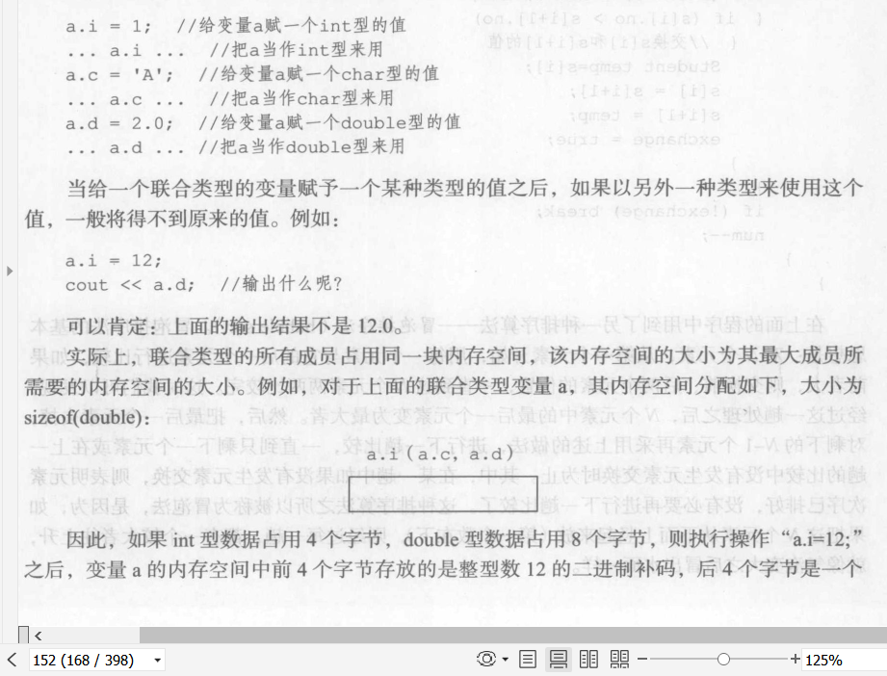

Slide 45
本章内容
5.1 枚举类型
5.2 数组类型
5.3 结构类型
5.4 联合类型
5.5 指针类型
5.6 引用类型

Slide 46
5.5 指针类型
指针是内存地址的抽象表示，一个指针代表一个内存地址。内存地址在数值上是一个无符号整数、但两者在概念上不相同：
（值的意义）指针对应于某个内存单元，它关联到某个变量或者函数
（对于操作）无符号整数的有些运算对指针没有意义
指针类型的变量拥有自己的内存空间
指针变量
指向的数据
Notes:
门牌号比喻
一个内存地址可能属于不同指针类型，这要取决于内存单元存储的是何种类型的程序实体

Slide 47
5.5.1 指针变量的定义
指针变量的定义格式：
typedef <类型> *<指针类型名>;
<指针类型名> <指针变量名>；
例如：typedef int *Pointer;
Pointer p;
<类型> *<指针变量名>;
例如：int *p;
指向void型的指针变量，在使用时需要显示转换为指向具体类型的指针
空指针：由int型常量0、或符号常量NULL表示

Slide 48
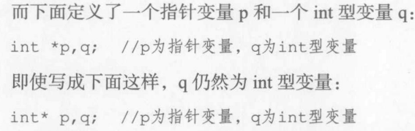
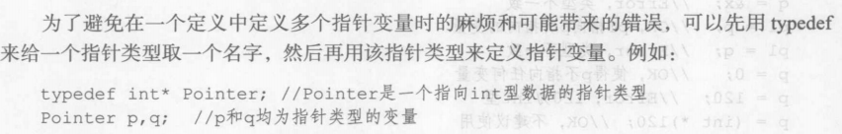
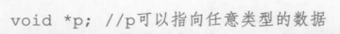
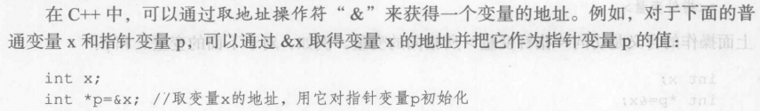

Slide 49
5.5.2 指针类型的基本操作
赋值操作
间接访问操作
指针运算
指针的输出

Slide 50
赋值操作
对指针变量的赋值要符合其定义时所指向的类型；任何指针都可以赋值给void *类型的指针变量。
例如 int x,*p,*p1;
double y,*q;
p = &x; //OK，p指向x，&为取地址操作符
p = &y; //Error，类型不一致
p1 = p; //OK，p1指向p所指向的变量
p1 = q; //Error，类型不一致
p = 0; //OK，使得p不指向任何变量
p = 120; //Error，120为int型
p = (int *)120; //OK，不建议使用，强制120转换为地址
void *any_pointer = &x; //OK
Notes:
子类指针可以赋给父类指针

Slide 51
间接访问操作（*和->）
通过间接访问操作符*来访问变量
例如：int x;
int *p = &x;
*p = 1; //等价于x = 1;
访问结构体变量
(*<指针变量>).<结构成员>
或者 <指针变量> -> <结构成员>
例如：struct A { int i; double d; char ch; }；
A a;
A *p=&a;
cout << p->d << endl; //输出a.d 见后面

Slide 52
间接访问操作（*和->）
假设120和124分别代表变量x和p的内存地址
执行语句 x = 1; 之前
x p
120: ？ 124: ？
执行语句 x = 1; 之后：
x p
120: 1 124: ？
执行语句 p = &x; 之后：
x p
120: 1 124: 120
执行语句 *p = 2;” 之后：
x p
120: 2 124: 120
int *p;
int x;
x = 1;
p = &x;
*p = 2;

Slide 53
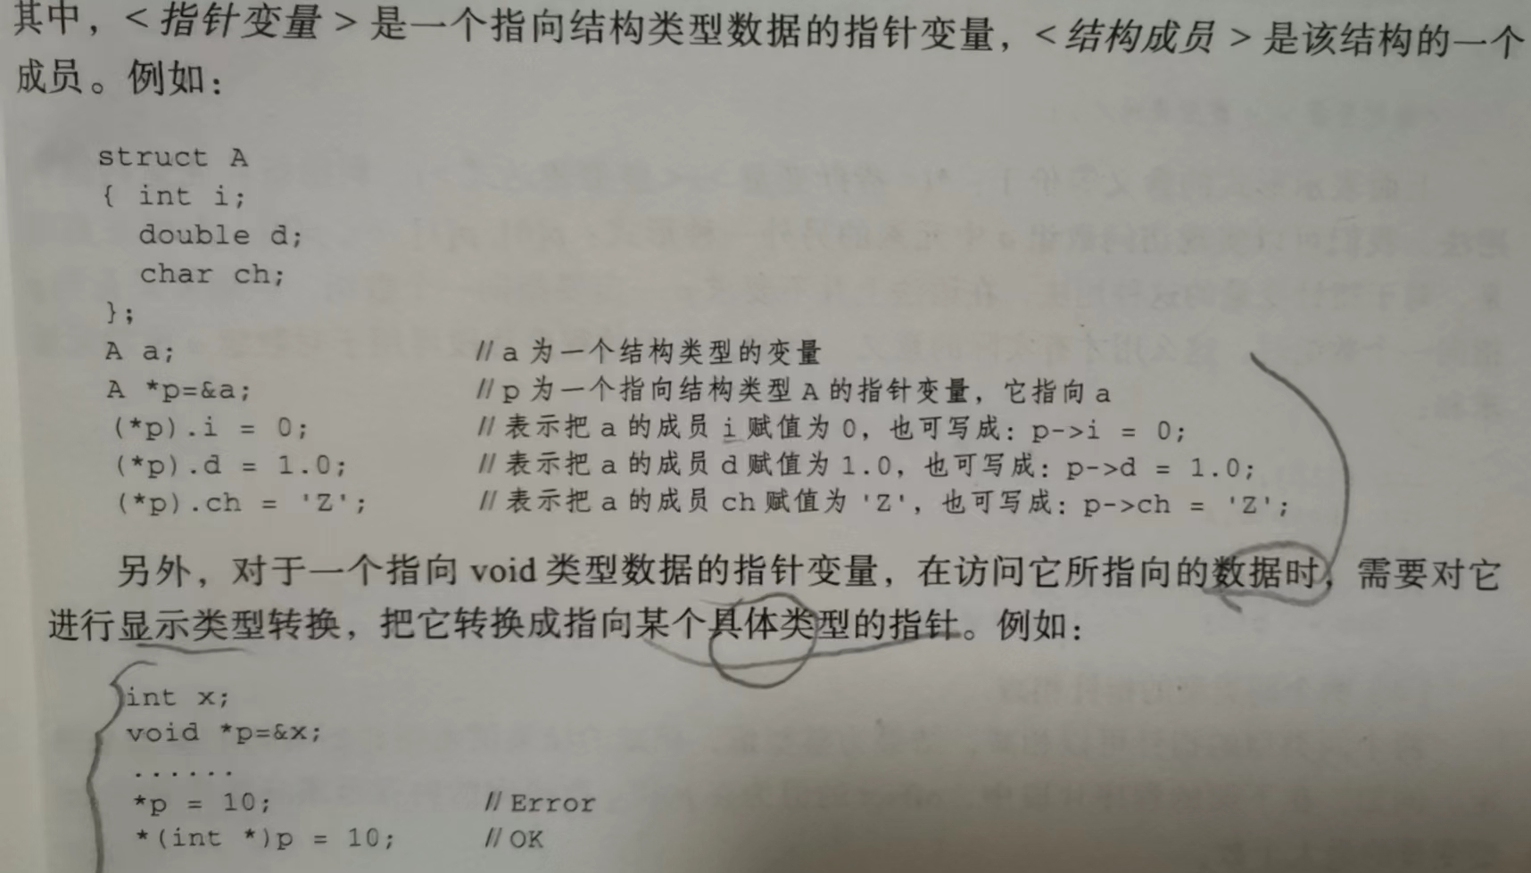

Slide 54
指针的运算
加上或者减去一个整数
运算结果为同类型指针。实际加（或减）的值由指针所指数据的类型来决定
例如：int x;
int *p;
p = &x + 2; //x的地址加上sizeof(int)*2
常用于访问数组元素
例如： int a[10]; int *p; p = &a[0]; //或 p = a;
访问元素： a[0]、a[1]、...、a[9]
*p、*(p+1)、...、*(p+9)
p[0]、p[1]、...、p[9]

Slide 55
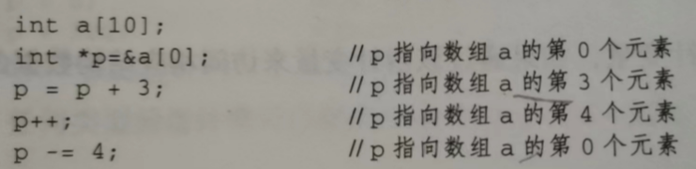
指针的运算
两个同类型指针相减
结果为整数型，其大小由指针所指类型来决定
例如：计算两个指针之间有多少个元素
int a[10];
int *p = &a[0];
int *q = &a[3];
cout << q-p << endl; //输出3

Slide 56
指针的运算
两个同类型的指针比较
比较它们所对应的内存地址的大小
另外，指针类型也可以参与逻辑运算
运算前需要做类型转换：空指针转换为false，非空指针转换为true。

Slide 57
指针的输出
通过 cout << 来实现
当输出字符指针char*时，输出其指向的字符串
可以通过强制转换void *来输出地址的值
例如：char str[] = "ABCD";
char *q = &str[0];
cout << q; //输出q指向的字符串ABCD
cout << *q; //输出q指向的字符A ，首地址
cout << (void *)q //输出字符串"ABCD"的内存首地址

Slide 58
5.5.3 指针作为参数类型
提高参数传递的效率
修改指向的内存内容
指向常量的指针
作为函数的返回值类型

Slide 59
提高参数传递的效率
向函数传递较大的数据类型
struct A
{ int no; char name[20]; ...... };
void f(A *p)
{ ......
... p->no .... //或者，(*p).no
... p->name ... //或者，(*p).name
......
}
int main()
{ A a;
f(&a); //把结构变量的地址传给函数f
}

Slide 60
提高参数传递的效率
向函数传递大型的数据类型
例子：下面两种方式函数定义等价：
int max(int x[], int num) int max(int *x, int num)
{ ...... { ......
... x[i] ... ... *(x+i) ... //或者x[i]
...... ......
} //数值 }//指针地址

Slide 61
修改指向的内存内容 P165
值传递
void swap(int x, int y)
{ int t = x;
x = y;
y = t;
}
int main()
{ int a = 0, b = 1;
swap(a, b);
cout << "a=" << a << ", b=" << b << endl; //输出：a=0, b=1
return 0;
}
//按照我们的思路是输出：a=1, b=0？

Slide 62
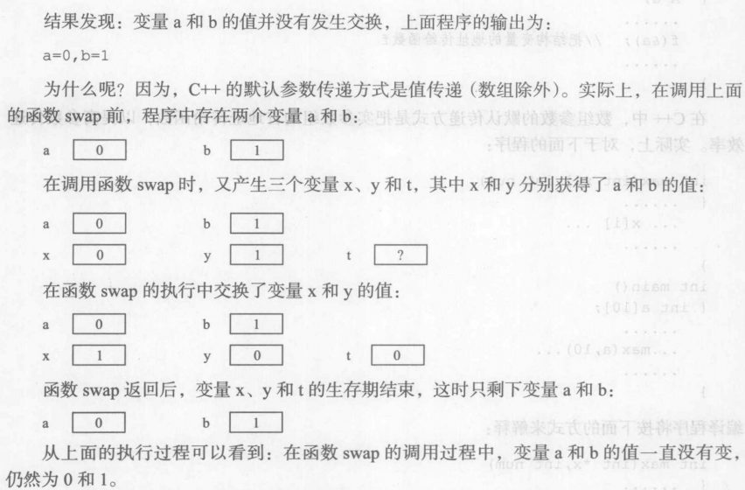

Slide 63
修改指向的内存内容 P166
为了能正确实现上述交换实参变量值的函数，在C++中，可把函数的形参定义成指针类在函数调用时，把实参的地址传给函数的形参，在函数中通过形参间接地访问实参的值。
指针传递
void swap(int *px, int *py)
{ int t = *px;
*px = *py;
*py = t;
}
int main()
{ int a = 0, b = 1;
swap(&a, &b);
cout << "a=" << a << ", b=" << b << endl; //输出：a=1, b=0
return 0;
}

Slide 64
指向常量的指针
指向常量的指针 vs. 指针类型的常量
前者的定义格式：const <类型> *<指针变量>；例如：
const int x = 0; //x是一个常量
int *p;
p = &x; //Error，否则x的值将被修改
const int *p; //指针p指向常量
int y;
p = &y; //OK，允许指向变量
*p = 1; //Error，不允许通过指针p改变变量
y = 1; //OK，变量y本身可以改变
Notes:
关于指向常量的指针：
必须初始化
指针的值可以改变，但它指向的内容不能改变

Slide 65
指向常量的指针
指向常量的指针 vs. 指针类型的常量
前者的定义格式：const <类型> *<指针变量>；例如：
void f(const int *p, int num) //或void f(const int p[], int num)
{ ......
p[i] = 1; //Error，不能改变p所指向的数据
......
}
void g(const A *p) //A为一个结构类型
{ ......
p->no = 1; //Error，不能改变p所指向的数据
......
}
Notes:
关于指向常量的指针：
必须初始化
指针的值可以改变，但它指向的内容不能改变

Slide 66
指向常量的指针
指向常量的指针 vs 指针类型的常量
后者的定义格式：<类型> *const <指针变量>；例如：
int x, y;
int *const p = &x; //指针p是常量
*p = 1; //OK，*p是一个变量
p = &y; //Error，p的地址值不能改变
const int x = 0, y=1;
const int * const p = &x; //p是指向常量的指针常量
*p = 1; //Error
p = &y; //Error

Slide 67
作为函数的返回值类型
不能把局部变量的地址作为返回给调用者的指针：因为在函数执行完后，局部变量在栈中的地址空间就被收回了。例如：
int *f() int *g()
{ int i = 0; { int j = 1;
return &i; return &j;
} }
int main()
{ int *p = f();
int *q = g();
int x = *p + *q;
cout << x << endl; //输出什么？
} P170
Notes:
输出x的值为2

Slide 68
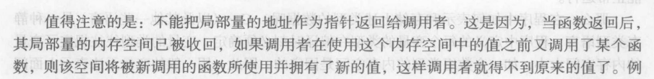
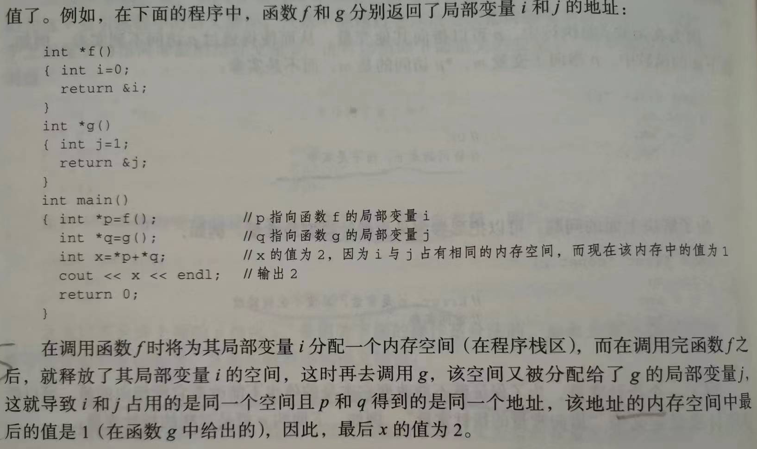

Slide 69
5.5.4 指针与动态变量
动态变量的创建
动态变量的撤销
动态变量的应用--链表

Slide 70
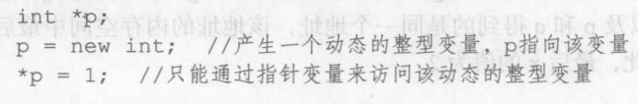
new和malloc都可以创建由变量值指定其大小的数组
new与malloc区别：
1. new自动计算分配空间大小，malloc需要指定
2. new自动返回相应类型指针，malloc需要强制转换
3. new会去调用对象类的构造函数，malloc则不会
由于new操作的结果是有类型的，它只能赋值给同类型的指针变量。下面的操作是非法的:

Slide 71
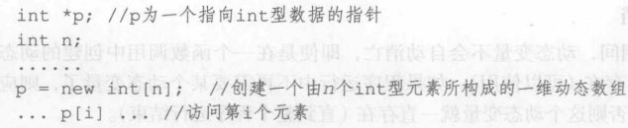
动态变量的创建
动态变量是指在程序运行中、由程序根据需要从内存的堆区申请和撤销的变量。有以下三种方式：
new <类型名>
例如：int *p = new int;
new <类型名> [<整形表达式>]

Slide 72
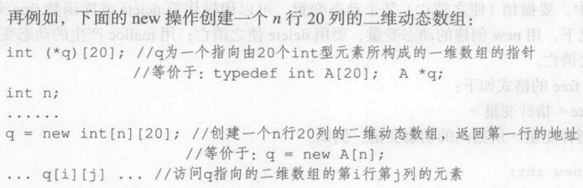
动态变量的创建

Slide 73
动态变量的创建
(类型 *)malloc(unsigned int size)
例如：int *p; double *q; int m, n;
p = (int *)malloc(sizeof(int));
q = (double *)malloc(sizeof(double)*m*n);

Slide 74
动态变量的创建
动态变量没有名字，对动态变量的访问需要通过指向该动态变量的指针来进行。
例如 int *p,*q;
p = new int;
...*p... //访问动态变量
q = new int[10];
...*(q+3)或q[3]... //访问动态数组元素
如果没有足够内存供分配，则产生bad_alloc异常
Notes:
如果没有足够内存供分配，产生bad_alloc异常是C++的国际标准规定

Slide 75
动态变量的撤销
需要由程序显式地撤消，有三种方式：
delete <指针变量>
例如：int *p = new int; …
delete p;
delete [] <指针变量> /数组
例如：int *p = new int[20]; ……
delete []p;
void free(void *p)
例如：int *p = (int *)malloc(sizeof(int) );
int *q = (int *)malloc(sizeof(int) *20);
……
free(p); free(q);
Notes:
delete与free的区别：如果p指向的是对象（或对象数组），则delete p（或delete []p）会去调用对象类的析构函数，而free(p)则不会。

Slide 76
动态变量的撤销
需要特别注意的是，不能用delete和fee撤销非动态变量，否则产生程序异常错误。例如:
用delete和free只能撤消动态变量！
例如：int x, *p;
p = &x;
delete p; //Error p指向的不是动态变量，是x地址了
撤销动态数组时，指针必须指向第一个元素
Notes:
Java有自动回收功能

Slide 77
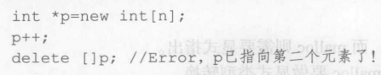
另外，用delete 和 free 撤销动态数组时，其中的指针变量必须指向数组的第一个元素!例如:

Slide 78
动态变量的撤销
“悬浮指针”问题
用delete或free撤消动态变量后，C++编译程序不会把它的指向赋为NULL，这时就会出现一个指向无效空间的“悬浮指针“ 。
例如：int *p = new int[10];
delete []p; //p为悬浮指针
*p = 1; //语义错误
“内存泄漏”问题
如果没有撤消动态对象、而是把指向它的指针变量指向了别处或者该指针变量的生存期结束了，则会导致这个动态变量存在但不可访问。
例如：int x, *p;
p = new int[10];
p = &x; //动态数组就不能再访问！

Slide 79
5.5.5 指针与数组
对于一维数组int a[10]的首地址
通过数组首元素来获得：
例如：int *p;
p = &a[0]; //p指向a的第一个元素
p = a; //编译器把a隐式转换为其首个元素的地址
p++; //p增加的值为：sizeof(int)
通过整个数组获得：
例如：int (*q)[10]; //等价于 typedef int A[10]; A *q;
q++; //q增加的值为：10×sizeof(int)

Slide 80
5.5.5 指针与数组
对于二维数组int b[5][10]的首地址
通过第一行、第一列元素来获得：
例如：int *p;
p = &b[0][0]; //或p = b[0]; 因为b[0]会自动转换为&b[0][0]
p++; //p增加的值为：sizeof(int)
通过第一行的一维数组获得：
例如：int (*q)[10];
q = &b[0]; //或q = b; 因为b会自动转换为&b[0]
q++; //q增加的值为：10×sizeof(int)
通过整个数组获得：
例如：int (*r)[5][10];
r = &b;
r++; //r增加的值为： 5×10×sizeof(int)

Slide 81
5.5.5 指针与数组
函数main可以定义形参，其定义格式为：
int main(int argc, char *argv[]);
argc表示传给函数main的参数个数，
argv是一维数组，每个元素为一个指向字符串的指针。
例如： copy file1 file2 执行程序 copy 时，将得到参数：
argc：3
argv[0]："copy"
argv[1]："file1"
argv[2]："file2"
Notes:
实参由调用者提供（操作系统或外部程序）

Slide 82
5.5.6 函数指针
C++中可以定义一个指针变量，使其指向函数。格式：
<返回类型> (*<指针变量>) (<形参列表>);
typedef <返回类型> (*<函数指针类型名>) (<形参列表>);
<函数指针类型名> <指针变量>;
例如：double (*fp)(int); //fp是一个指向函数的指针变量
给函数指针赋值，可以用取地址操作符&获得函数的内存地址，或直接用函数名来表示。
例如：double f(int x) { ... }
fp = &f; //或者fp = f;
Notes:
注意：
1. 函数指针指向的是函数在“代码段中”的内存首地址
2. 不要与 double *func(int) 混淆：这是声明了函数func，它的返回值为“指向double的指针”
3. 赋值时，必须是函数指针所指向的函数类型，否则error

Slide 83
5.5.6 函数指针
通过函数指针调用函数可采用下面的形式：
(*<指针变量>) (<实参列表>);
<指针变量> (<实参列表>);
例如：(*fp)(10); //或 fp(10);
向函数传递函数
形参为函数指针类型，实参为函数地址。例如：
int g(int);
int func( int (*fp)(int x) ) { … } //参数为一个函数指针类型
int main {
func(&g); //或func(g);
}

Slide 84
例：编写一个程序，根据输入的要求执行在一个函数表中定义的某个函数。P187
#include <iostream>
#include <cmath>
using namespace std;
const int MAX_LEN=8;
typedef double (*FP)(double);
FP func_list[MAX_LEN]={sin,cos,tan,asin,acos,atan,log,log10}; //函数指针构成的数组
int main()
{ int index;
double x;
do //循环以获得正确的输入
{ cout << "请输入要计算的函数(0:sin 1:cos 2:tan 3:asin\n"
<< "4:acos 5: atan 6:log 7:log10):";
cin >> index;
} while (index < 0 || index > 7);
cout << "请输入参数：";
cin >> x;
cout << "结果为：" << (*func_list[index])(x) << endl;
return 0;
}

Slide 85
5.5.7 多级指针
如果一个指针变量所指向的变量类型又是指针类型，则该变量为多级指针。例如
int x=0;
int *p=&x;
int **q = &p
x
p
q
0

Slide 86
本章内容
5.1 枚举类型
5.2 数组类型
5.3 结构类型
5.4 联合类型
5.5 指针类型
5.6 引用类型

Slide 87
5.6 引用类型
对引用类型变量的访问实际访问的是被引用的变量，效果与通过指针间接访问另一个变量相同。
（形式上）引用类型用于给一个变量取一个别名
（实现上）为了获得指针的效果，又避免指针带来的问题
定义格式：<类型> (&<引用变量>) = <变量>;
例如：int x = 0;
int &y = x; //y为引用类型的变量
cout << x << ',' << y << endl; //结果为：0,0
y = 1;
cout << x << ',' << y << endl; //结果为：1,1 看下面

Slide 88
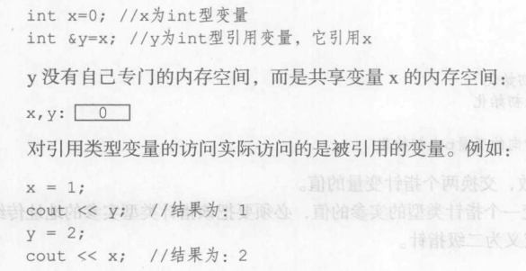

Slide 89
5.6 引用类型
需要注意下面几点：
定义引用类型变量时，应在变量名加上符号“&”，以区别于普通变量。
例如：int &y = x;
定义引用变量时必须要有初始化，并且引用变量和被引用变量应具有相同的类型。
例如：int x; int &y = x;
引用类型的变量定义之后，它不能再引用其它变量。
例如：int x1, x2;
int &y = x1;
......
y = &x2; //Error

Slide 90
5.6 引用类型
引用类型作为形参类型，实现指针类型的效果。
例如：void swap(int &x, int &y)
{ int t = x;
x = y;
y = t;
}
int main()
{ int a = 0, b = 1;
cout << a << ',' << b << endl; //结果为：0,1
swap(a, b);
cout << a << ',' << b << endl; //结果为：1,0
return 0;
}

Slide 91
5.6 引用类型
还可以把形参定义成对常量的引用，防止在函数中通过形参改变实参的值。
例如：strcut A {
int i;
......
};
void f(const A &x)
{ ……
x.i = 1; //Error
……
}

Slide 92
5.6 引用类型
引用类型与指针类型的区别
语法上，引用是采用直接访问形式，而指针则需要采用间接访问形式。
在作为函数参数类型时，形式上，引用类型形参的实参是变量的名字，而指针类型形参的实参是变量的地址。
除了在定义时指定的被引用变量外，引用类型变量不能再引用其它变量；而指针变量可以指向其它的变量。

